Slide 1
Пермская
государственная
фармацевтическая
академия
Бессмертный полк Пермской фармацевтической академии:
Выпускники – участники
Великой Отечественной войны

Slide 2
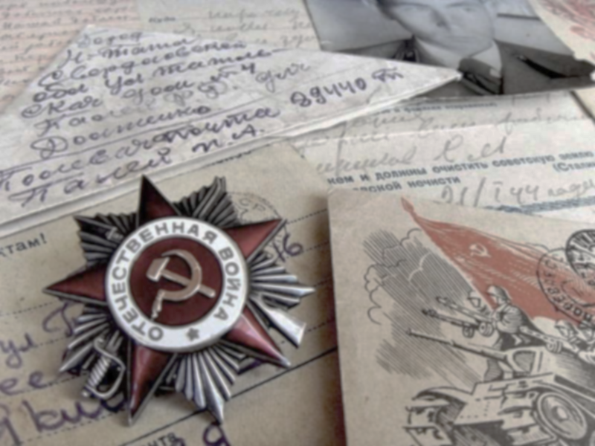
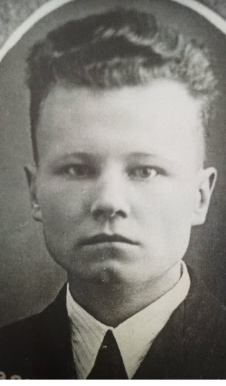
к 75-летию Победы
Урванцев Иван Федорович
(выпуск 1940г.)
В годы Великой отечественной войны служил в качестве помощника начальника аптеки 30-го медико-санитарного батальона 26-й стрелковой дивизии Северо-Западного фронта, а затем в должности начальника аптеки полевого подвижного госпиталя №160 27-й Армии.
Во время работы в аптеке Иван Федорович обеспечивал все операции медикаментами и перевязочным материалом, повышал квалификацию медицинских сестер по фармакологии, работал начальником армейской лаборатории по анализу трофейных медикаментов. За полгода им было изготовлено до 20 тысяч порошков и до 700 литров микстур и растворов
Молотовский фарминститут, 1930-е годы, музей ПГФА
Румыния, 1944г., кабинет истории РУП «БЕЛФАРМАЦИЯ»
Бессмертный полк Пермской фармацевтической академии

Slide 3
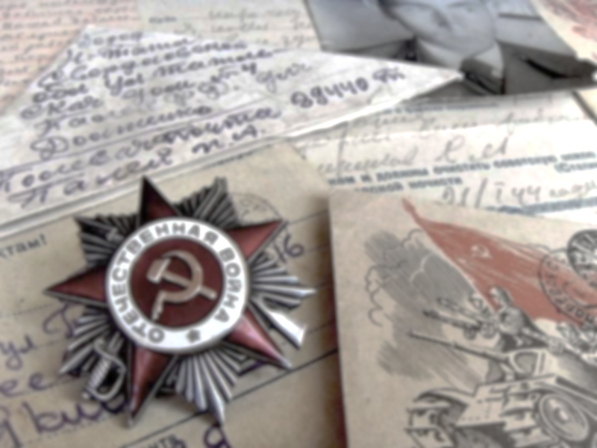
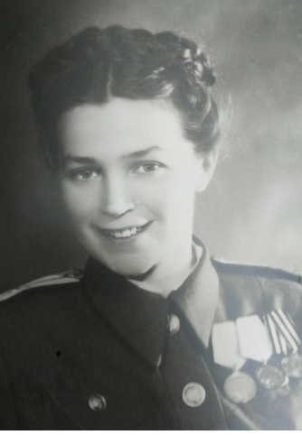
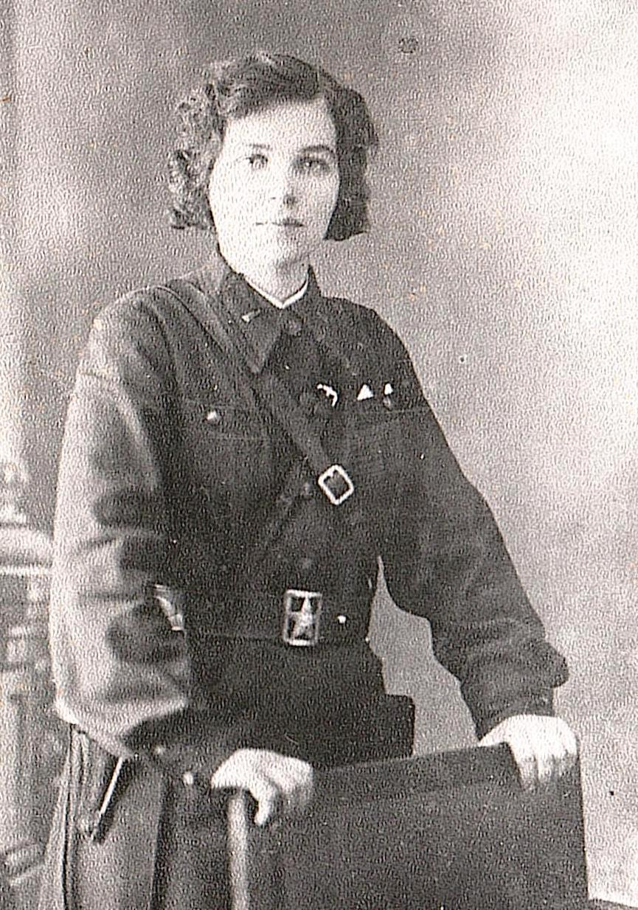
к 75-летию Победы
Обухова (Нуралова)
Тамара Николаевна
(выпуск 1941г.)
В августе 1941г. была призвана на воинскую службу и отправлена в г. Свердловск в штаб Уральского военного округа.
В 1941-1942гг. служила в должности заведующей лаборатории полевого армейского склада № 1647 Калининского фронта. Затем переведена на должность заведующей аптекой полевого госпиталя № 744 Волховского фронта (1942-1943гг.) и заведующей аптекой эвакогоспиталя № 977 (1943-1945гг.)
1940-е годы, музей ПГФА
Западный фронт, 1942г.,
музей ПГФА
«…Взятие Берлина – горело все: воздух, небо, земля. О, сколько осталось лежать наших мальчишек там... За всех них, я расписалась на Рейхстаге в Берлине «Здесь была Обухова Тамара из Перми»
Бессмертный полк Пермской фармацевтической академии

Slide 4
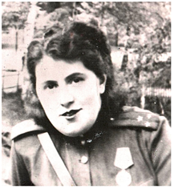
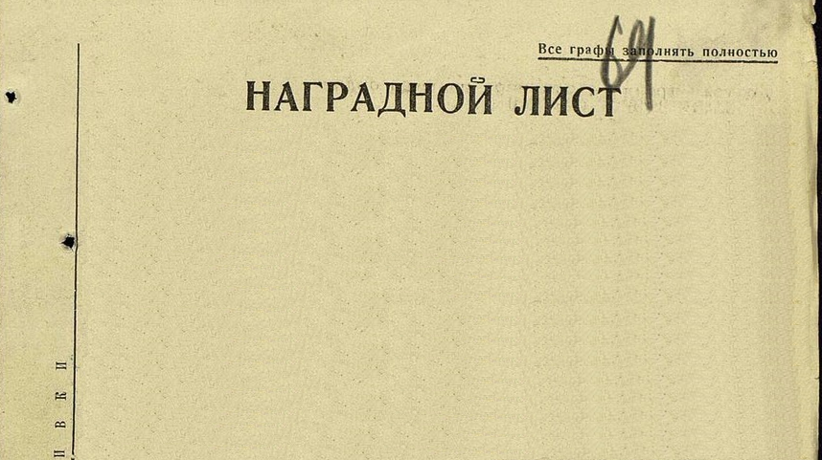
к 75-летию Победы
Градель (Рисберг)
Галина Вениаминовна
(выпуск 1937г.)
В ноябре 1942г. была мобилизована Сталинским РВК г. Молотова. В годы войны служила в звании старшего лейтенанта медицинской службы, занимая должности начальника аптеки полевого госпиталя № 3351 70-й Армии Центрального фронта, затем 2-го Белорусского фронта. С 1944г. по 1945г. была переведена на должность начальника аптеки эвакопункта № 182
70-й Армии, в 1945г. – назначена начальником аптеки хирургического подвижного полевого госпиталя № 3291. День Победы встретила в г. Берлине.
1940-е годы, музей ПГФА
«в дни Брестской операции трижды досрочно развертывала аптеку и полностью обеспечивала работу 4-х перевязочных и операционной. Со временем при работе не считается. Во время потока тяжелораненых работала без отдыха около 48 часов»
Бессмертный полк Пермской фармацевтической академии

Slide 5
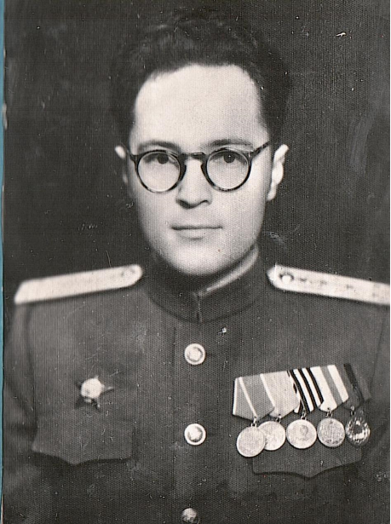
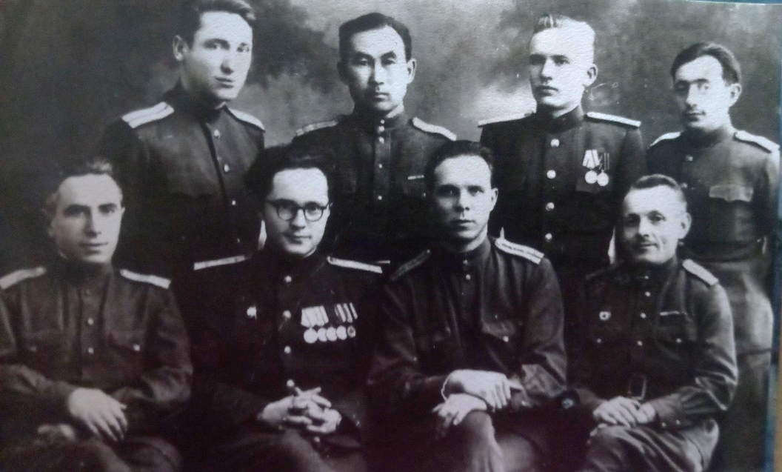
к 75-летию Победы
Козьминых Олег Кузьмич
(выпуск 1940г.)
Начиная с 1942г., работал на должностях начальника аптеки стрелкового полка, начальника медицинского снабжения стрелковой дивизии, начальника отдела армейских и фронтовых медицинских складов 2-го и 3-го Украинских фронтов. Воевал в частях Сталинградского, Донского, Степного фронтов (24-я и 65-я армии, 233-я Кременчугско-Знаменская стрелковая дивизия; 284-я отдельная механизированная бригада). Служил в южной группе войск, а также Прикарпатском и Уральском военных округах. В составе 233-й Краснознаменной Кременчугско-Знаменской стрелковой дивизии
1940-е годы, музей ПГФА
Среди офицерского состава 284 Отдельного медико-санитарного батальона, 1940е гг.
Бессмертный полк Пермской фармацевтической академии

Slide 6
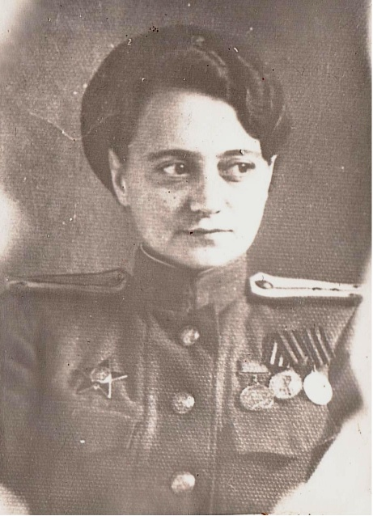
к 75-летию Победы
1941г.,
музей ПГФА
Зыкова
Ирина Михайловна
(выпуск 1939г.)
22 июня 1941г. была мобилизована Октябрьским РККА г. Свердловска, назначена на должность начальника аптеки авто-хирургического отряда №53 22-й Армии Калининского фронта.
С декабря 1941г. до июля 1942г. Ирина Михайловна состояла начальником медицинского снабжения полевого эвакопункта №9 22-й Армии Калининского и Западного фронтов. Затем назначена начальником аптеки хирургического подвижного полевого госпиталя № 571 22-й Армии Западного фронта. С августа 1943г. до января 1945г. возглавляла часть медицинского снабжения 343-й стрелковой дивизии 49-й и 51-й Армий 2-го Белорусского фронта. Окончание войны встретила в должности начальника аптеки хирургического подвижного полевого госпиталя № 5184 63-й Армии 3-го Белорусского фронта.
1946г, музей ПГФА
Авто-хирургический отряд был создан для парирования неожиданных изменений в боевой обстановке, связанных с внезапным увеличением боевых санитарных потерь.
Бессмертный полк Пермской фармацевтической академии

Slide 7
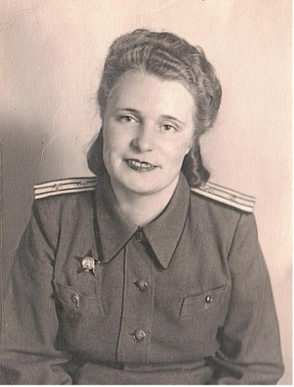
к 75-летию Победы
Бушкова Мария Николаевна
(выпуск 1938г.)
Во время Великой Отечественной войны с марта 1943г. служила в должности начальника анатомической лаборатории склада Народного комиссариата обороны № 282 2-го Белорусского фронта, в звании майора медицинской службы
1940-е годы, музей ПГФА
«проделала большую работу по исследованию различного рода медикаментов и обеспечила снабжение войск и ветучреждений фронта доброкачественным ветимуществом»
Бессмертный полк Пермской фармацевтической академии

Slide 8
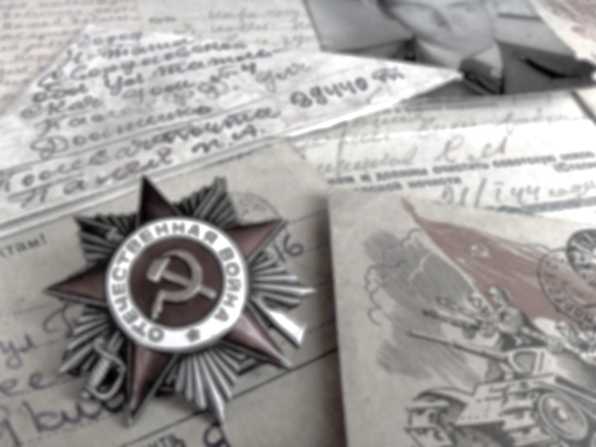
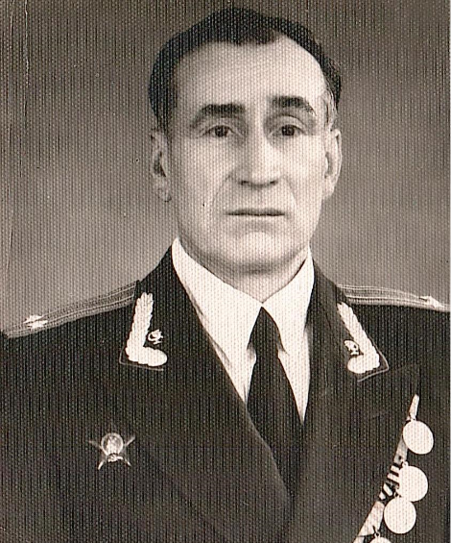
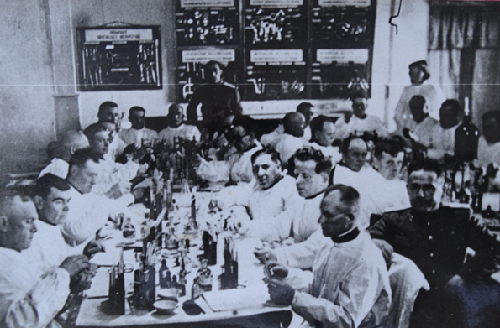
к 75-летию Победы
Третьяков
Николай Акимович
(выпуск 1936г.)
На службе в рядах Красной Армии с 1937 года. Служил начальником контрольно-аналитической лаборатории окружного военного склада № 287 г. Смоленск, который снабжал армейские и фронтовые склады. Затем начальник контрольно-аналитической лаборатории Московского центрального склада
№ 322.
Во время войны проводил практические занятия по анализу медикаментов для химиков. В июле 1944 года переведен в г. Москву, а из Москвы с лабораторией начал продвижение на Запад, в сторону Берлина
Третьяков Н.А. (стоит у стендов) проводит практические занятия по анализу медикаментов, 1944г., музей ПГФА
Бессмертный полк Пермской фармацевтической академии

Slide 9
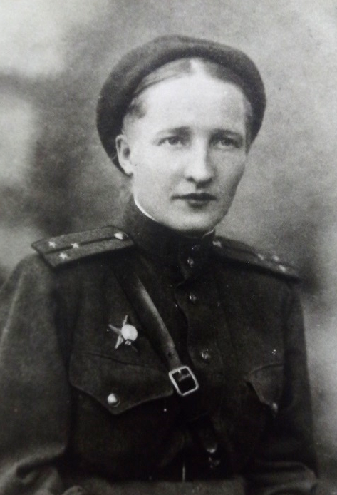
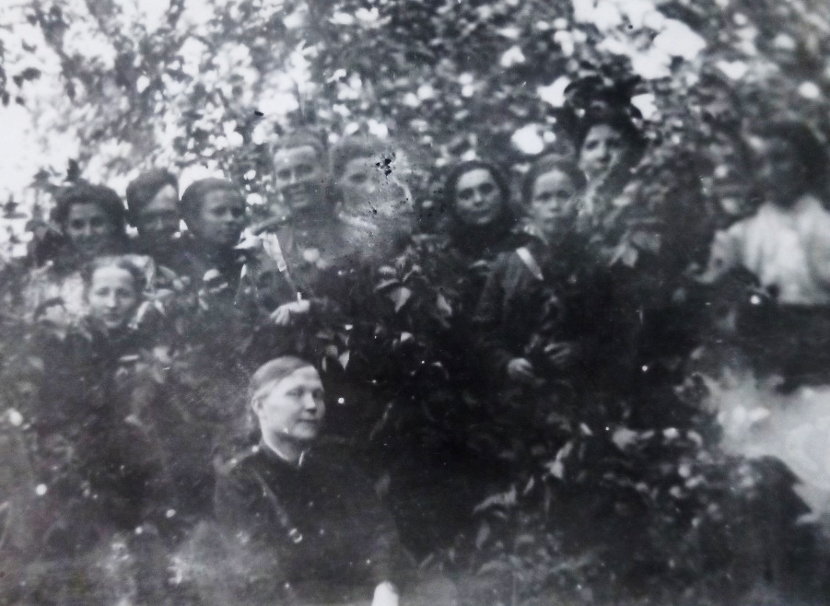
к 75-летию Победы
Уланова (Каменских) Елизавета Максимовна
(выпуск 1941г.)
С сентября 1943г. мобилизована в ряды РККА и направлена в эвакогоспиталь №3147 на должность начальника аптеки. 20 сентября 1943г. госпиталь эшелоном был отправлен на запад на 2-й Украинский фронт к первому месту дислокации – г. Кобеляки Полтавской области. В дальнейшем госпиталь дислоцировался в с. Юрковцы близ г.Могилева, г. Сибиу, г. Хатван, г. Асод (Венгрия). Елизавета Максимовна служила в звании старшего лейтенанта медицинской службы
1940-е гг., музей ПГФА
Среди личного состава госпиталя, апрель 1945г, Венгрия, музей ПГФА
Бессмертный полк Пермской фармацевтической академии

Slide 10
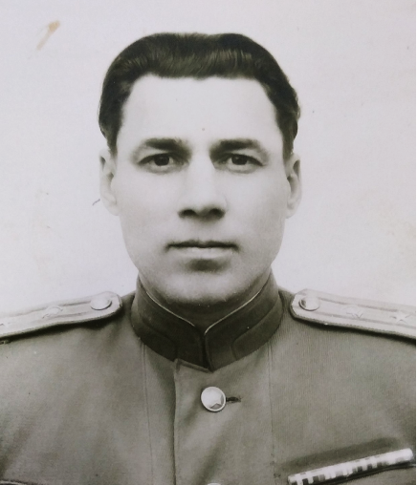
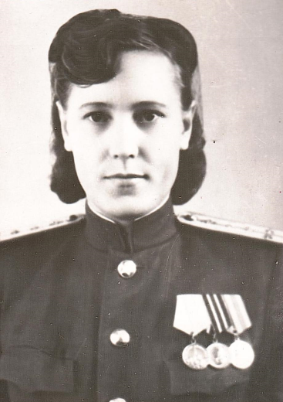
к 75-летию Победы
к 75-летию Победы
Тарасов Федор Романович
(выпуск 1939г.)
С августа 1941г. состоял начальником медицинского снабжения 195-й стрелковой дивизии 5-й Армии Юго-Западного фронта. В декабре 1941г. Федор Романович возглавил аптеку хирургического подвижного полевого госпиталя № 751 68-й Армии. С 68-й Армией в составе госпиталя прошел всю войну
Пленкина (Лифшиц) Валентина Ивановна
(выпуск 1942г.)
8 июня 1942г. была мобилизована в ряды РККА, направлена в г. Свердловск в распоряжение Уральского военного округа. Из г. Свердловска, с эшелоном, была направлена в 8-ю Армию начальником медицинского снабжения отдельной роты медицинского усиления (ОРМУ-36). Затем Валентина Ивановна служила помощником начальника аптечного склада Волховского – Ленинградского фронта и начальником аптеки полевого госпиталя №138 того же фронта. Участвовала в прорыве блокады Ленинграда
ОРМУ – отдельная часть медицинской службы армии (фронта), имевшая в своем составе группы медицинского персонала различных специальностей, с соответствующим оснащением, предназначенные для усиления этапов медицинской эвакуации или специализации лечебных учреждений общего назначения
«проделала большую работу по исследованию различного рода медикаментов и обеспечила снабжение войск и ветучреждений фронта доброкачественным ветимуществом»
«…Самые тяжелые воспоминания оставили окружения. Чтобы вырваться из кольца окружения приходилось брать в руки винтовку или автомат всем, независимо от его специальности, пола и возраста, кто способен держать оружие…»
Бессмертный полк Пермской фармацевтической академии
Бессмертный полк Пермской фармацевтической академии

Slide 11
к 75-летию Победы
Тарасов
Федор Романович
(выпуск 1939г.)
С августа 1941г. состоял начальником медицинского снабжения 195-й стрелковой дивизии 5-й Армии Юго-Западного фронта. В декабре 1941г. Федор Романович возглавил аптеку хирургического подвижного полевого госпиталя № 751 68-й Армии. С 68-й Армией в составе госпиталя прошел всю войну
«…Самые тяжелые воспоминания оставили окружения. Чтобы вырваться из кольца окружения приходилось брать в руки винтовку или автомат всем, независимо от его специальности, пола и возраста, кто способен держать оружие. Требовалось напряжение всех сил, воли и энергии, чтобы выдержать это испытание. Мне пришлось дважды участвовать в прорыве кольца окружения. ».
Из воспоминаний Тарасова Ф.Р.
«»
Бессмертный полк Пермской фармацевтической академии

Slide 12
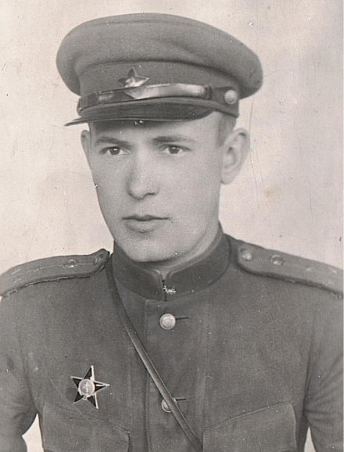
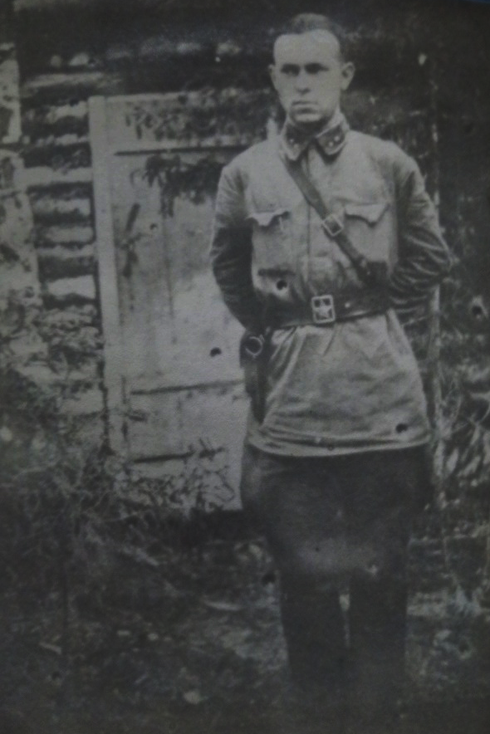
к 75-летию Победы
Скубак
Андрей Степанович
(выпуск 1941г.)
Сразу после окончания института в июле 1941г. Сталинским РВК г. Молотова был призван в ряды Рабоче-крестьянской Красной Армии. Служил помощником начальника медицинского снабжения Санитарного отдела 52-й Армии
Надпись на обороте фото (слева)
«… О нашем институте вспоминаю как только о хорошем, а потому после разгрома фашизма ждите в институт. И это многие собираются сделать, так что готовьтесь к встрече»
А.Скубак 4 июля 1942г.
Бессмертный полк Пермской фармацевтической академии

Slide 13
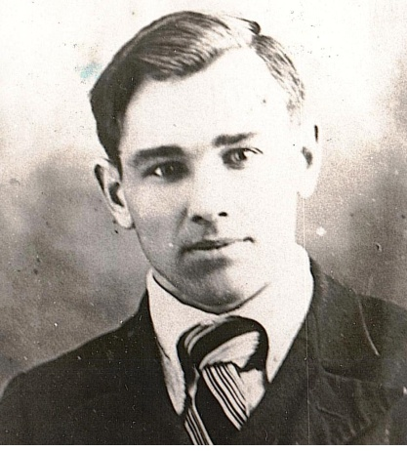
к 75-летию Победы
Осипенко
Николай Андреевич
(выпуск 1941г.)
Служил начальником медицинского снабжения 62-й Отдельной Краснознаменной Морской бригады 56-й Армии Северо-Кавказского фронта; начальником отделения медицинского снабжения 321-го отдельного медико-санитарного батальона 257-й стрелковой Сивашской дивизии 51-й Армии 1-го Прибалтийского фронта, в звании старшего лейтенанта
«В период, когда части дивизии форсировали водную преграду Сиваш, разрывали плацдарм на южном берегу Сиваша Николай Андреевич лично пять раз форсировал водную преграду Сиваш и своевременно и в достаточном количестве обеспечивал медикаментами и перевязочным материалом санитарные части полков и 1-й эшелон медсанбата»
Погиб, защищая г. Севастополь, 12 мая 1944г.
Бессмертный полк Пермской фармацевтической академии

Slide 14
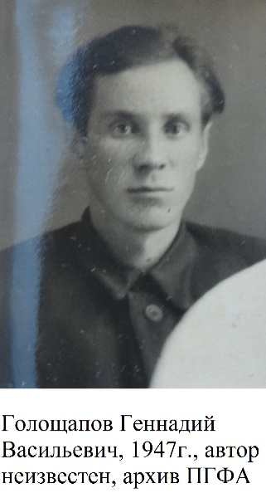
к 75-летию Победы
Голощапов
Геннадий Васильевич
(выпуск 1951г.)
В 1941г. был призван в армию. Был ранен в боях под Сталинградом, после восстановления вернулся в ряды РККА, и продолжал служить до окончания войны. Служил в должности линейного надсмотрщика 466-го отдельного линейного батальона связи в звании ефрейтора
1947г.,
архив ПГФА
«В январе 1945г. в ходе наступательных операций в районе Оршеце под сильным артиллерийско-минометным огнем противника прокладывал линию связи для штаба Армии с соединениями»
Бессмертный полк Пермской фармацевтической академии

Slide 15
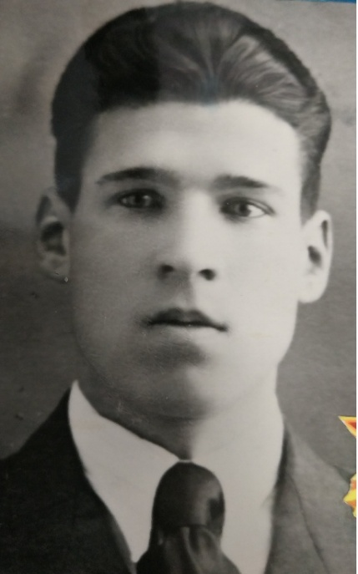
к 75-летию Победы
Литвинов
Михаил Васильевич
(выпуск 1941г.)
Служил в звании старшего лейтенанта медицинской службы, сначала в должности начальника отделения медико-санитарного батальона 4-ой стрелковой Бежицкой дивизии, затем начальником медицинского снабжения 55-го медико-санитарного батальона 4-й стрелковой дивизии 69-й Армии 1-го Белорусского фронта
1941г.,
музей ПГФА
«Оставив на время свою привычную работу по приготовлению лекарств, Михаил взял в руки автомат, встал в общую цепь солдат и офицеров медсанбата, которая направлялась прочесывать лес, где укрылись фашисты, и был сражен вражеской пулей. За свой подвиг был посмертно награжден орденом Отечественной войны I степени».
Из воспоминаний сокурсника Лапина В.П.
Погиб в схватке с врагом, д.Страхоцице, Польша, 25 января 1945г.
Бессмертный полк Пермской фармацевтической академии

Slide 16
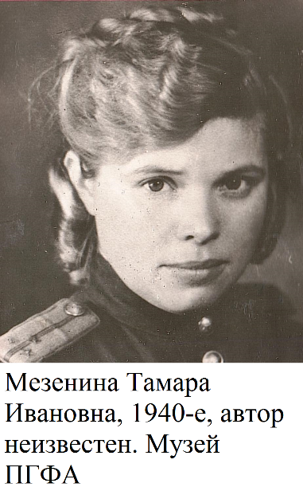
к 75-летию Победы
Мезенина
Тамара Ивановна
(выпуск 1941г.)
В январе 1942г. после нескольких обращений в военкомат была призвана в РККА и назначена начальником медицинского снабжения 140-го медико-санитарного батальона 164-й стрелковой дивизии. В этой должности прослужила полгода до июня 1942г., после чего была переведена начальником аптеки хирургического подвижного полевого госпиталя №2207 64-й Армии. В этой должности прослужила до февраля 1945г. Переведена на должность начальника медицинского снабжения 309-го медико-санитарного батальона 303-й Верхнеднепровской Краснознаменной стрелковой дивизии
1940-е гг.,
музей ПГФА
С хирургом и санитаром аптеки полевого госпиталя №2207
Бессмертный полк Пермской фармацевтической академии

Slide 17
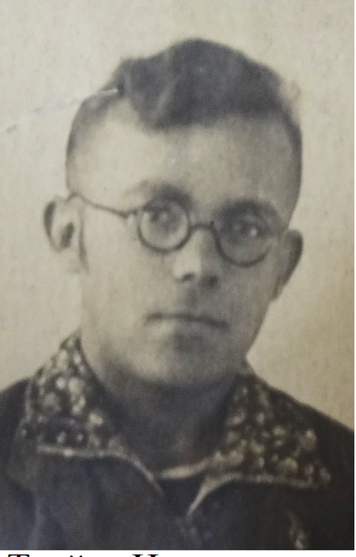
к 75-летию Победы
Трейде
Игорь Брунович
(выпуск октябрь 1942г.)
Служил в рядах РККА в звании гвардии техника-интенданта I ранга, в должности начальника аптеки 162-го гвардейского стрелкового полка 54-й гвардейской стрелковой Макеевской Ордена Ленина Краснознаменной ордена Суворова дивизии. Служил на Юго-Западном, 3-м и 4-м Украинских фронтах, 1-м и 3-м Белорусских фронтах
1942 г.,
архив ПГФА
«Временно выполняя обязанности командира санитарной роты, под руководством Игоря Бруновича и им лично во время боев в Германии было эвакуировано с оказанием медицинской помощи более 250 раненых бойцов. Свыше ста раненым он лично оказал своевременную медицинскую помощь»
Бессмертный полк Пермской фармацевтической академии

Slide 18
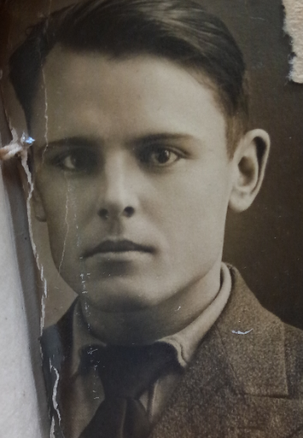
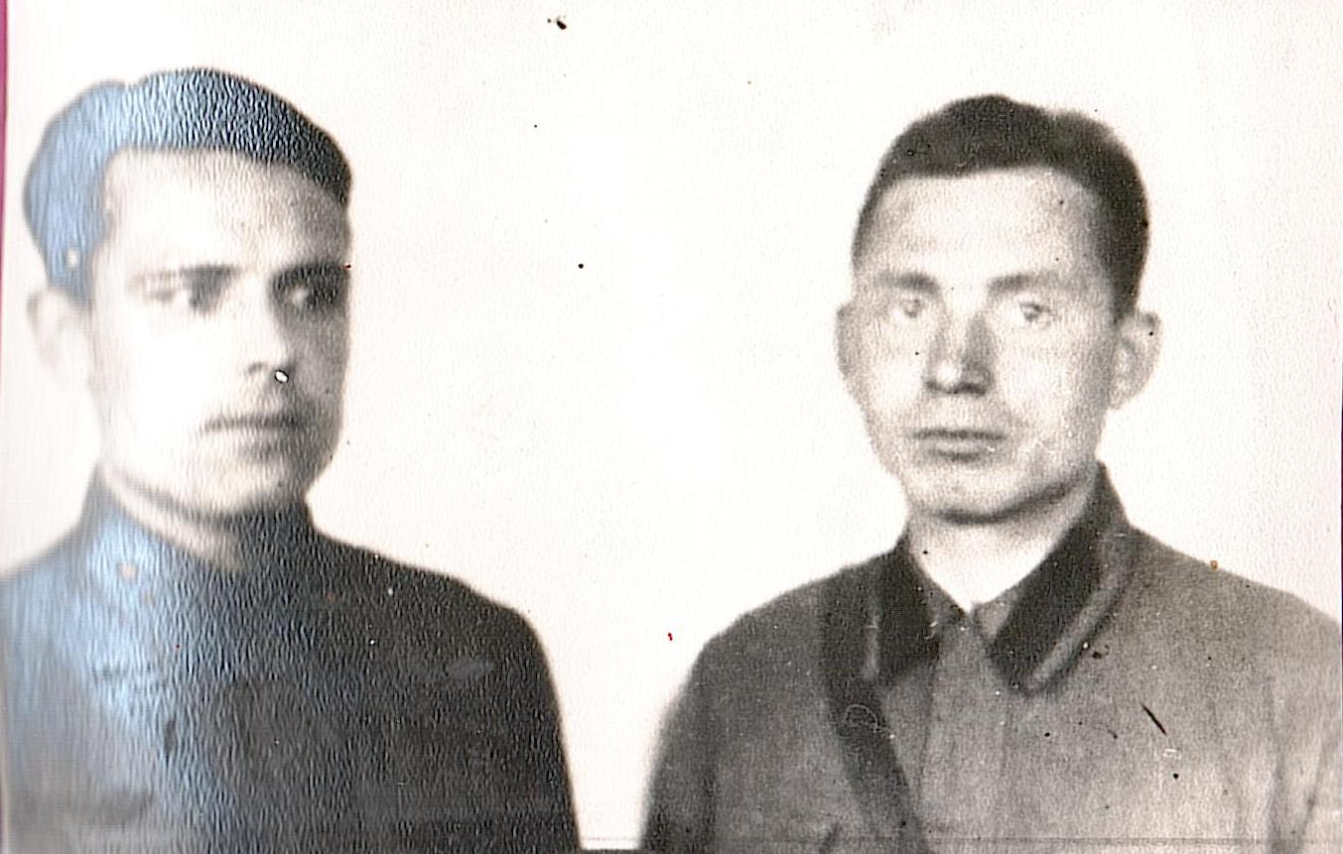
к 75-летию Победы
Курьеров
Василий Александрович
(выпуск 1940г.)
В первый год войны был назначен начальником аптеки полкового госпиталя, а с 1943г. года до конца войны состоял начальником медицинского снабжения дивизии I-ой отдельной Краснознаменной армии. Участвовал в войне с Японией
1940 г.,
архив ПГФА
С сокурсником Котельниковым Григорием (справа), 1940-е гг., музей ПГФА
Бессмертный полк Пермской фармацевтической академии

